Slide 1
éco-chito
Un service de logistique écologique pour les JO de Paris 2024

Slide 2
Analyse des problèmes en vue des JO 2024
01
DIFFICULTÉ DE CIRCULATION : Rues bloquées, métros surchargés
02
CROISSANCE DES NUISANCES ENVIRONNEMENTALES : Pollution Sonore et Mauvaise qualité de l’air
03
SOUCIS LOGISTIQUE : Paris zone restreinte, déplacement des sportifs difficile

Slide 3
Objectif du projet
Le Projet éco-chito offre une solution durable et écologique pour la logistique lors des JO.
Réseau de Taxis pour les déplacements logistiques
Itinéraire intelligent évitant les zones de pollution sonore et environnementale
Trajets calmes et beaucoup plus agréables

Slide 4
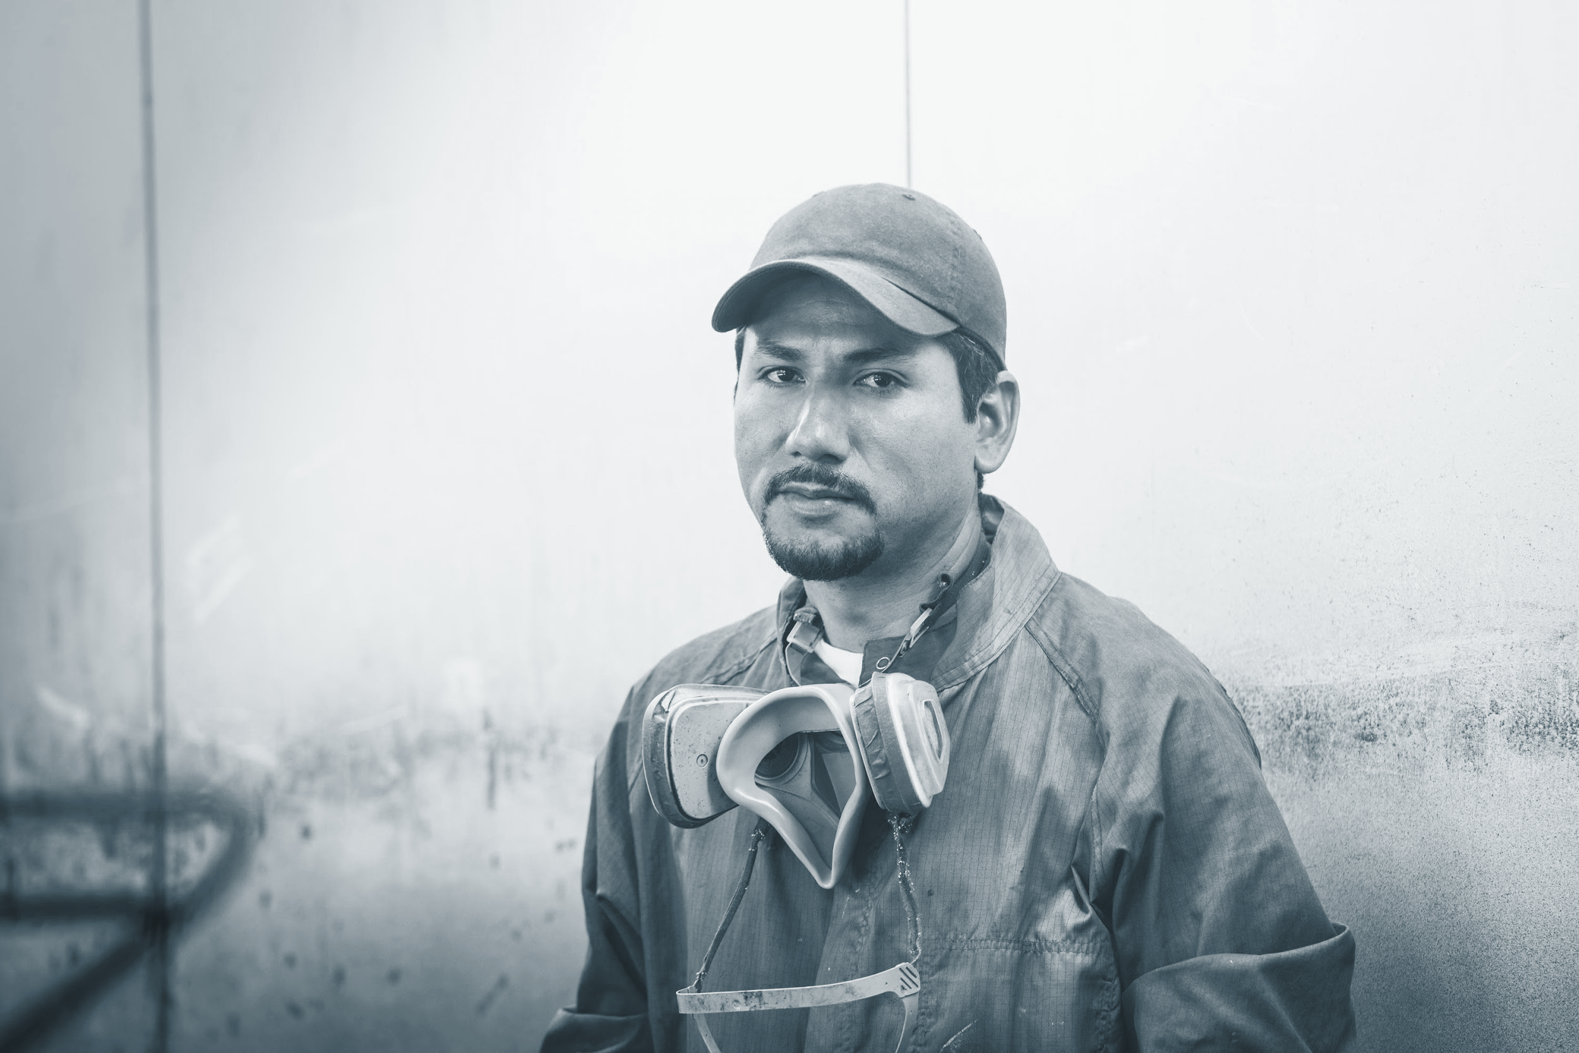

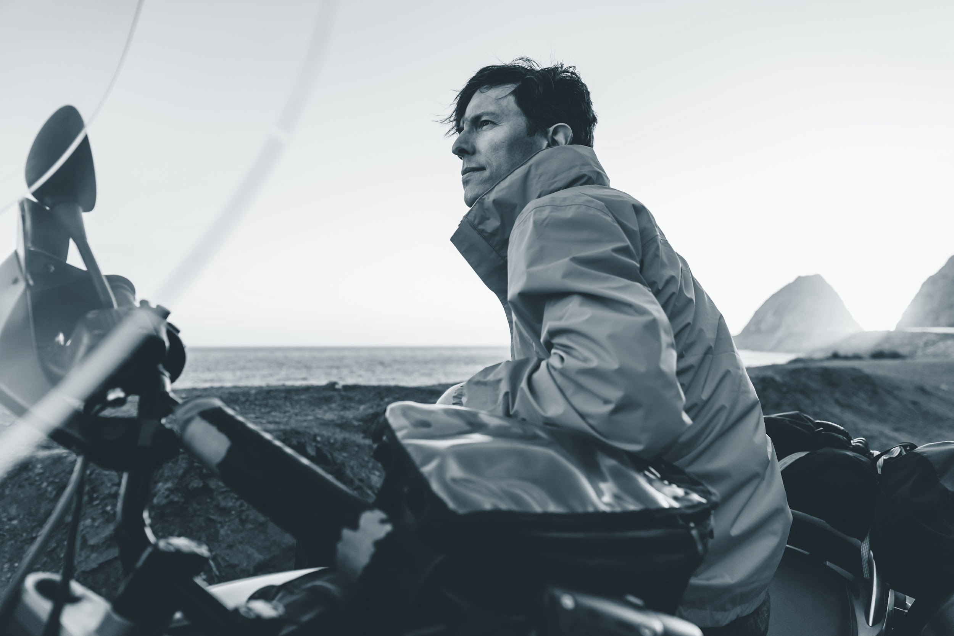
Cible
Le Comité International des Jeux Olympiques 2024 :
Sportifs
Techniciens
Particuliers

Slide 5
Business Model
Nous proposons notre service d’itinéraire intelligent :
- Couverture et Service de Cloud : 15€/an
- Boitier voiture : 25€
- Option Badge : 5€
Service All Inclusive pour 50€ + 5€/an

Slide 6
Introduction de notre système
- La gestion des fournitures électroniques et de l’alimentation (consommation d’énergie)
- La conception de l’interface utilisateur et la récupération de données
- La gestion du microcontrôleur et la conception d’un système adaptable à la voiture ainsi que sur le badge des utilisateurs
- La conception de l’algorithme de traitement des données pour optimiser le système

Slide 7

Le Service WEB / Monitoring Service
1. Position des voitures
2. donner les missions aux voitures
3. récupérer les donnés détestés par les voitures

Slide 8

Introduction :
Portable:
1. recevoir les informations de positon des voitures
2. recevoir les informations des missions donnés par le terminal

Slide 9
L'Équipe

Slide 10
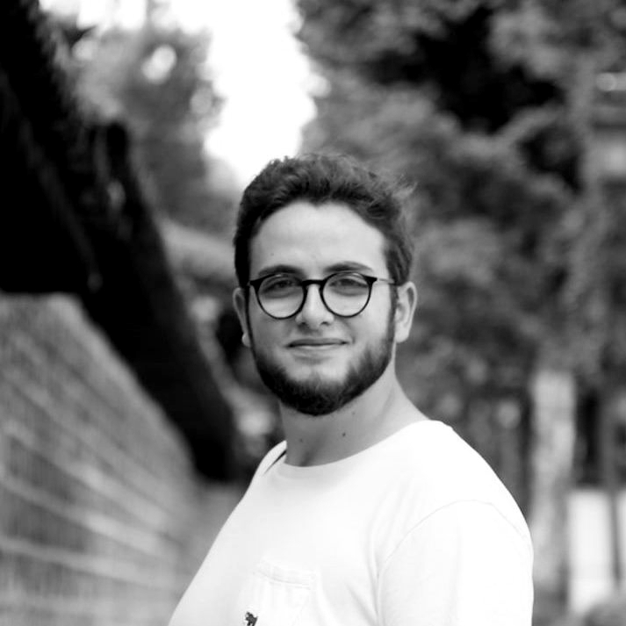
Elyoth HARIAN
Chef de Projet
Responsable Energie
PCB
Ecriture Script Vidéo
0
30 %
0 %
42 %
17 %
Insérez votre texte ici
Insérez votre texte ici
Insérez votre texte ici
Insérez votre texte ici

Slide 11
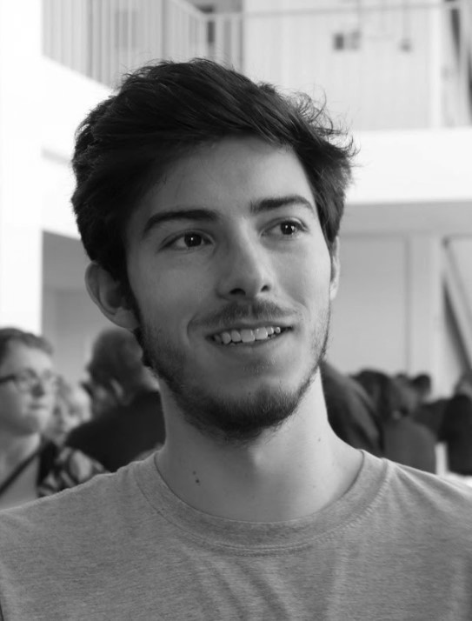
Axel BOUJON
Responsable Back-End
Module Sigfox
Gestion Back-End
Gestion du traitement des données
0
30 %
0 %
42 %
17 %
Insérez votre texte ici
Insérez votre texte ici
Insérez votre texte ici
Insérez votre texte ici

Slide 12
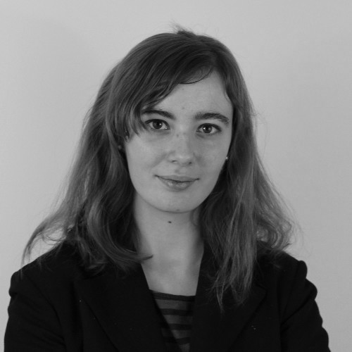
Lisa HENNEBELLE
Responsable Front-End
Conception Web App
Synchronisation des données
Conception Vidéo
0
30 %
0 %
42 %
17 %
Insérez votre texte ici
Insérez votre texte ici
Insérez votre texte ici
Insérez votre texte ici

Slide 13
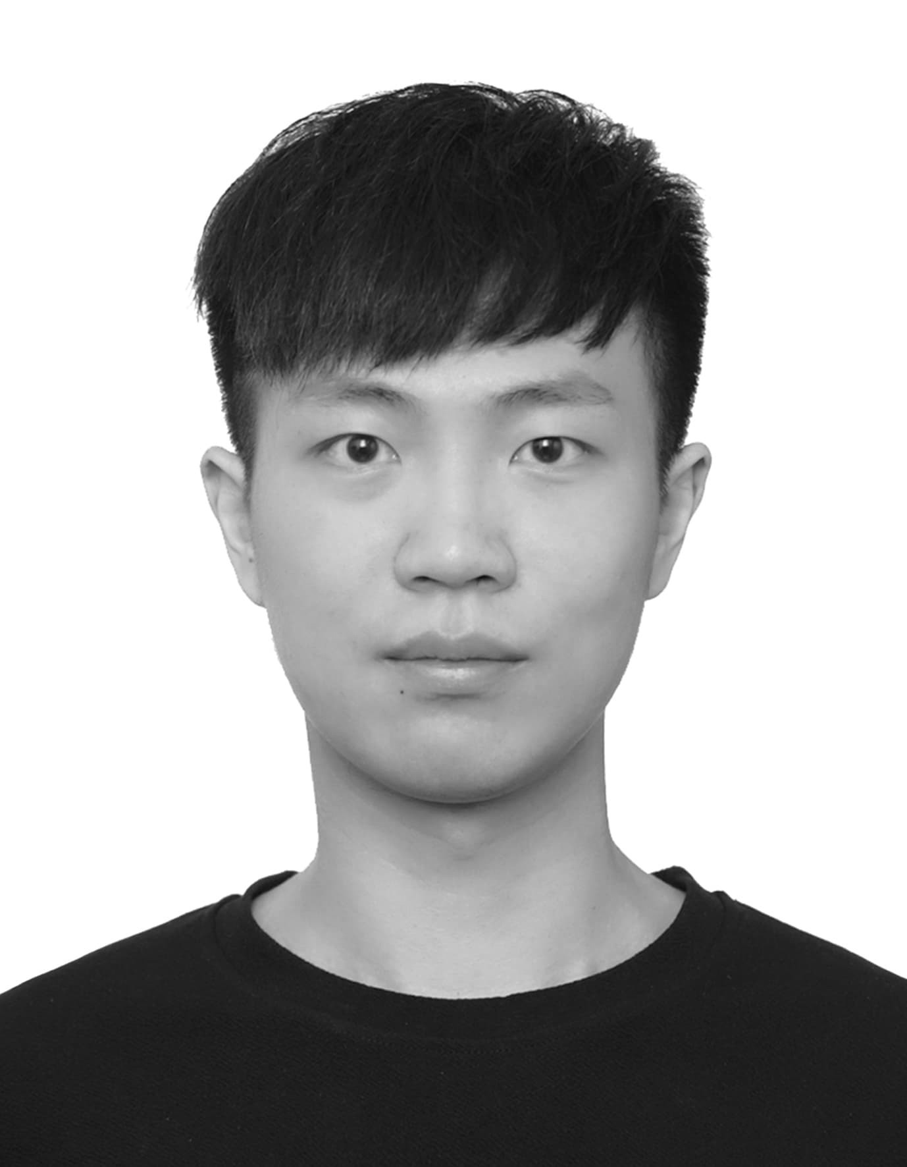
Mingda WANG
Responsable CAO
Conception du boîtier
Gestion des capteurs
Programmation du MicroContrôleur
0
30 %
0 %
42 %
17 %
Insérez votre texte ici
Insérez votre texte ici
Insérez votre texte ici
Insérez votre texte ici

Slide 14
Diagramme du cycle de développement
04
Idéalisation
Retour d'expérience
01
03
Conception
Prototypage
02

Slide 15
Calendrier du projet
JAN.
FÉVR.
MARS
AVR.
MAI
JUIN
Insérez votre texte ici
Insérez votre texte ici
Insérez votre texte ici
Insérez votre texte ici
Insérez votre texte ici
Insérez votre texte ici
Insérez votre texte ici Insérez votre texte ici Insérez votre texte ici.
Insérez votre texte ici Insérez votre texte ici Insérez votre texte ici.
Insérez votre texte ici Insérez votre texte ici Insérez votre texte ici.
Insérez votre texte ici Insérez votre texte ici Insérez votre texte ici.
Insérez votre texte ici Insérez votre texte ici Insérez votre texte ici.
Insérez votre texte ici Insérez votre texte ici Insérez votre texte ici.

Slide 16
La future de éco-chito
- Détester les informations de climat en temps réel
- Recherche scientifique (le changement)
- Protection de l'environnement
- Eviter la zone polluée
- Auto-récupération environnementale
- Santé privée
- Informations où est la voiture
- Pour sécurité pupblique/privée
-Informations de circulation

Slide 17
Merci !

